Slide 1
TE 2 kpl 13
alkoholi

Slide 2
mIten nuorten alkoholin käyttöön voi vaikuttaa?

Slide 3
Lue luvun aloitusteksti ja kappale Alkoholi nautintoaineena.
Mikä luvun alussa mainittu alkoholin haitta on sinusta yllättävin?
Miten sinun lähipiirissäsi suhtaudutaan alkoholin käyttöön?
Alkoholi on keskushermostoa rauhoittava aine  humalan vaikutukset toimintoja lamaannuttavia
Juoman alkoholipitoisuus ilmoitetaan tilavuusprosentteina.
Elimistön alkoholipitoisuus ilmoitetaan promilleina tai milligrammoina uloshengitysilmasta.

Slide 4
Alkoholiannosten määrä eri juomissa

Slide 5
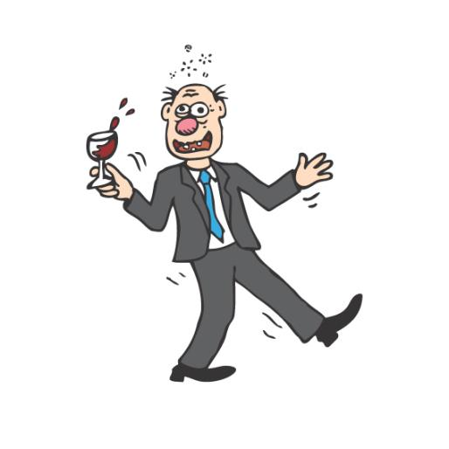
Alkoholin imeytymiseen ja humalan voimakkuuteen vaikuttavat
ALKOHOLIN MÄÄRÄ
Sietokyky
Sukupuoli
Paino ikä
Hormonaaliset tekijät
Unen puute
Ruoka

Slide 6
Alkoholi aiheuttaa humalan
lamauttaa keskushermostoa
heikentää reaktionopeutta, arvostelukykyä ja tarkkaavaisuutta
laskee verensokeria
rasittaa maksaa
rasittaa sydän- ja verenkiertoelimistöä
aiheuttaa vieroitusoireita

Slide 7
Alkoholi aiheuttaa humalan
maksasairaudet, muutokset haimassa
sydän- ja verenkiertoelimistön haitat
lihominen
karsinogeeni
muutokset aivoissa
mielenterveyden haitat
sosiaaliset haitat
haitat sikiölle
alkoholismi
yhteisvaikutus lääkkeiden kanssa voi olla arvaamaton ja vaarallinen (MIKSI???)

Slide 9
Suomessa on yhä enemmän nuoria, jotka ovat tietoisesti valinneet, että heidän nuoruuteensa eivät päihteet kuulu.
Mitä tekijöitä tämän ilmiön taustalla voi olla?

Slide 10
Alkoholin kulutus Suomessa
Alkoholittomien juomien suosio kasvussa
Suomessa kulutus suurta, osittain polarisoitunutta
Nuorten alkoholin käyttö vähentynyt
Käytön kohtuurajat ja riskirajat määritelty
Haitat akuutteja tai kroonisia
Haitat naisen elimistölle miehiä suuremmat
Pitkäaikainen ja/tai runsas käyttö terveyshaitta

Slide 11
Suomalainen alkoholipolitiikka
Juomisen yhteiskunnallinen taakka taloudellisesti suuri Suomessa
Laki säätelee myyntiä ja mainontaa
Alkon monopoli, verotus ja saatavuuden rajoittaminen osa suomalaista alkoholipolitiikkaa
Nuorten alkoholin käyttöä pyritään ehkäisemään monin keinoin
Miksi poliittisilla keinoilla ei pystytä ehkäisemään alkoholin haittoja niin hyvin kuin haluttaisiin?

Slide 12
Tutki kuvaa.
Arvioi tämän kaltaisen nuorille suunnatun alkoholivalistuksen vaikuttavuutta.

Slide 13
kotitehtävät
Kirjan tehtävät 1 ja 3 s. 179

